Slide 1
iSelection acteur éco-responsable de l’immobilier
CLASSE VIRTUELLE RSE
CE NORMANDIE

Slide 2
L’évolution des normes énergétiques

Slide 3
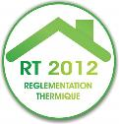
NORMES ET LABEL
01
IMMOBILIER NEUF
RT 2005
BBC 50kWh
PTZ +
RT 2012
BBC
RT 2020
Energie Positive
2008
2009
2010
2011
2012
2013
2016
2020
2022
Lois Grenelle
COP 21
RT Rénovation
Label BBC
Eco PTZ
Crédit d’impôt
DPE
Annonces immobilières
RT globale ancien
BBC rénovation
IMMOBILIER ANCIEN

Slide 4
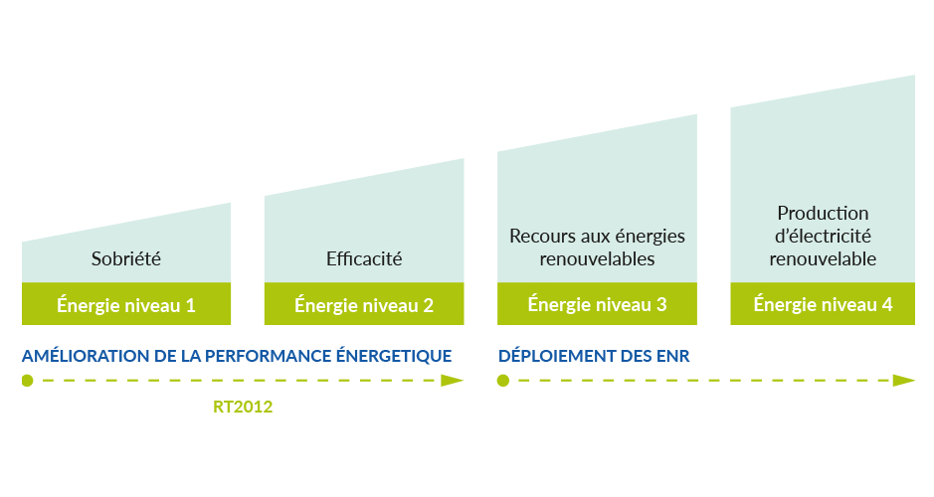
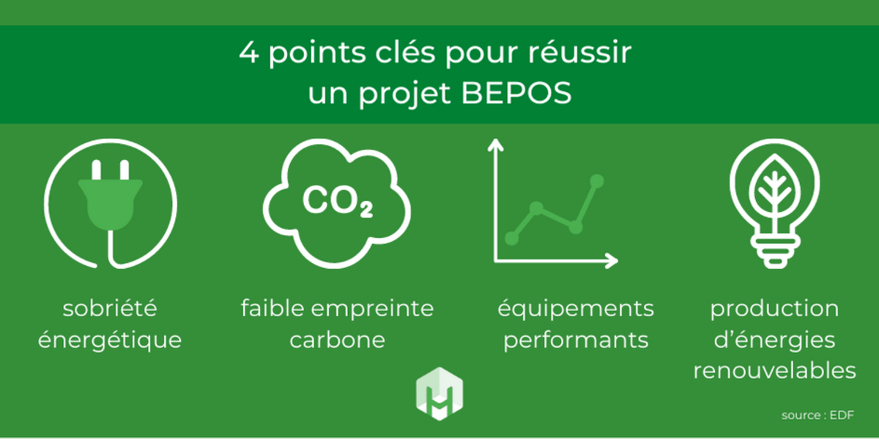
NORMES ET LABEL
02
Toute la chaîne de valeur, depuis la conception d’un bâtiment jusqu’à son utilisation, est en train de se transformer sous l’influence de ces nouveaux défis. Peu à peu, l’immeuble de demain se dessine. Il sera économe, collaboratif et intégré dans son territoire.
LE FUTUR : Les bâtiments à énergie passive (BEPOS)
OBJECTIF 2030 :
réduire de 38 % les consommations d’énergie des bâtiments existants
40 % de réduction
+ 40 kWh/m2 /an ENR
15 à 30 % de réduction/RT 20212
Conception bioclimatique
Isolation
Sur isolation
Récupération de chaleur
Efficacité maximum
Solutions classiques

Slide 5
07
LES AVANTAGES DE LA RE 2020
RE 2020
1
2
Coût énergétique extrêmement réduit voire nul
Amélioration du bien-être intérieur
(qualité de l’air, température constante)
3
Tranquillité renforcée par la performance de l’isolation thermique
4
Des économies pérennes, Le surcoût est compensé par les économies d’énergie

Slide 6
Une nouvelle vision de l’habitat

Slide 7
ECOQUARTIERS – ECOCITÉS
03
CONSTRUIRE LA VILLE DE DEMAIN
À la fois attente de plus en plus marquée des Français, enjeu majeur de santé publique et moyen de préserver et de favoriser la biodiversité, l’intégration de la nature au cœur des villes et des modèles urbains s’impose avec une certaine urgence
Depuis 10 ans, le cadre législatif a donné une impulsion aux collectivités avec le plan « Ville durable » et ses programmes sur les écoquartiers, les écocités, la revitalisation des centres-bourgs ou la nature en ville.
Il existe de multiples façons d’imaginer ou de qualifier un quartier durable, un écovillage ou éco-lieu. Parmi elles, la démarche nationale des écoquartiers explore une nouvelle façon de concevoir la ville à l’échelle du quartier.
Un ÉcoQuartier est un projet d'aménagement qui intègre les enjeux et principes de la ville et des territoires durables. Le référentiel ÉcoQuartier a été créé en 2012.
Il est bâti sur une Charte de 20 engagements regroupés en 4 dimensions.
• Démarche et processus
• Cadre de vie et usages
• Développement territorial
• Environnement et climat
Trois de ces dimensions correspondent aux 3 piliers du développement durable.

Slide 8
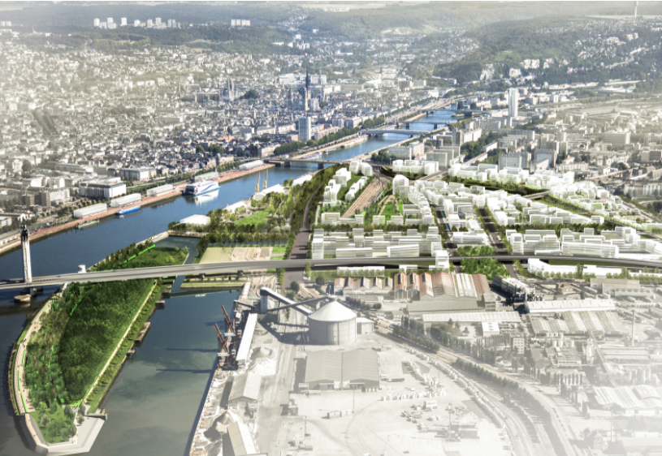
PROBRAMMES « VERTS » ISELECTION - Normandie
04
ZOOM SUR ROUEN ECOQUARTIER « FLAUBERT »
Programme « L’Eveil de Flaubert » - Linkcity
Rouen est reconnue par l’Etat « Territoire à Énergie Positive pour la Croissance Verte (TEPCV) »
Sur la rive gauche de la Seine, sur les communes de Petit Quevilly et Rouen, la Métropole Rouen Normandie a entrepris d’aménager l’Ecoquartier Flaubert sur un ensemble de terrains sous-valorisés, bien qu’au fort potentiel urbain en cœur d’agglomération. Le site d’implantation est un espace de 90 ha à reconquérir, partagé entre le centre-ville, la Seine et le port.
Voir la vidéo de présentation

Slide 9
iSelection et l’immobilier
éco-responsable

Slide 10
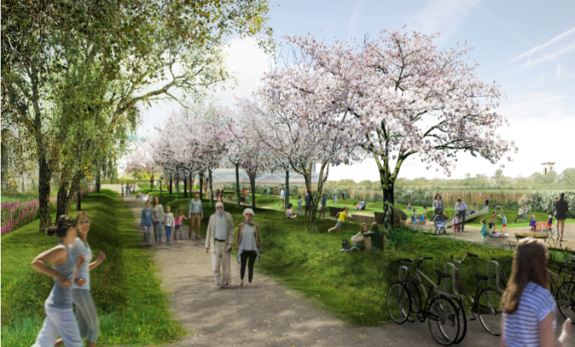
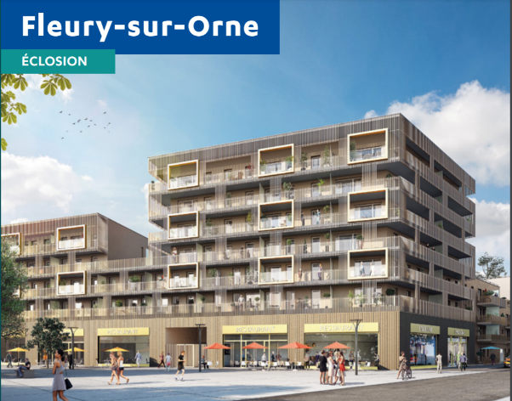
TÉMOIGNAGE
05
TÉMOIGNAGE : RS Vincent Giannattasio
Comment son client a fait le choix d’un programme éco-responsable
Le programme Eclosion de Bouygues immobilier s’inscrit dans le tout nouvel écoquartier Les Hauts de l’Orne composé de 15 ha d’espaces verts, de 2,5 ha d’étangs, et de 48 ha dédiés à l’habitat et aux activités tertiaires. Mise en avant du patrimoine du site.
Norme NF HABITAT, RT 20212 , gage de qualité et de bien-être : isolation acoustique, économies d’énergie et d’eau, durabilité des bâtiments

Slide 11
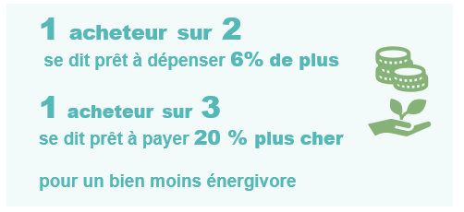
VENDRE DE L’IMMOBILIER « VERT »
06
OBJECTIF : VENDRE MIEUX POUR VENDRE PLUS
Comment intégrer l’aspect Immobilier Durable dans le discours commercial ?
La vague écologique, une mode passagère ? Une tendance de fond, plutôt, comme le montrent diverses études et enquêtes
(Source : Sondage Poll&Roll pour Liberkeys - Juillet 2021)
Source : enquête Obsoco / Nexity - mai 2020
plus de la moitié des répondants pensent qu'être propriétaire d'un bien écologique permet de le vendre plus rapidement, voire plus cher pour un quart d'entre eux. (Source : Sondage Poll&Roll pour Liberkeys - Juillet 2021)

Slide 12
07
VENDRE DE L’IMMOBILIER « VERT »
Les avantages de l’immobilier neuf dans une démarche de développement durable
1
2
3
L’immobilier neuf, c’est bon pour la planète, mais aussi pour fidéliser les locataires
Le niveau de performance énergétique abaisse ou augmente la valeur des logements en vente
Investir dans un logement neuf sous dispositifs Pinel ou Lmnp,
c’est un Investissement Socialement Responsable

